Slide 1
Wat is een soort?
Definitie, taxonomie en wetenschappelijke naamgeving

Slide 2
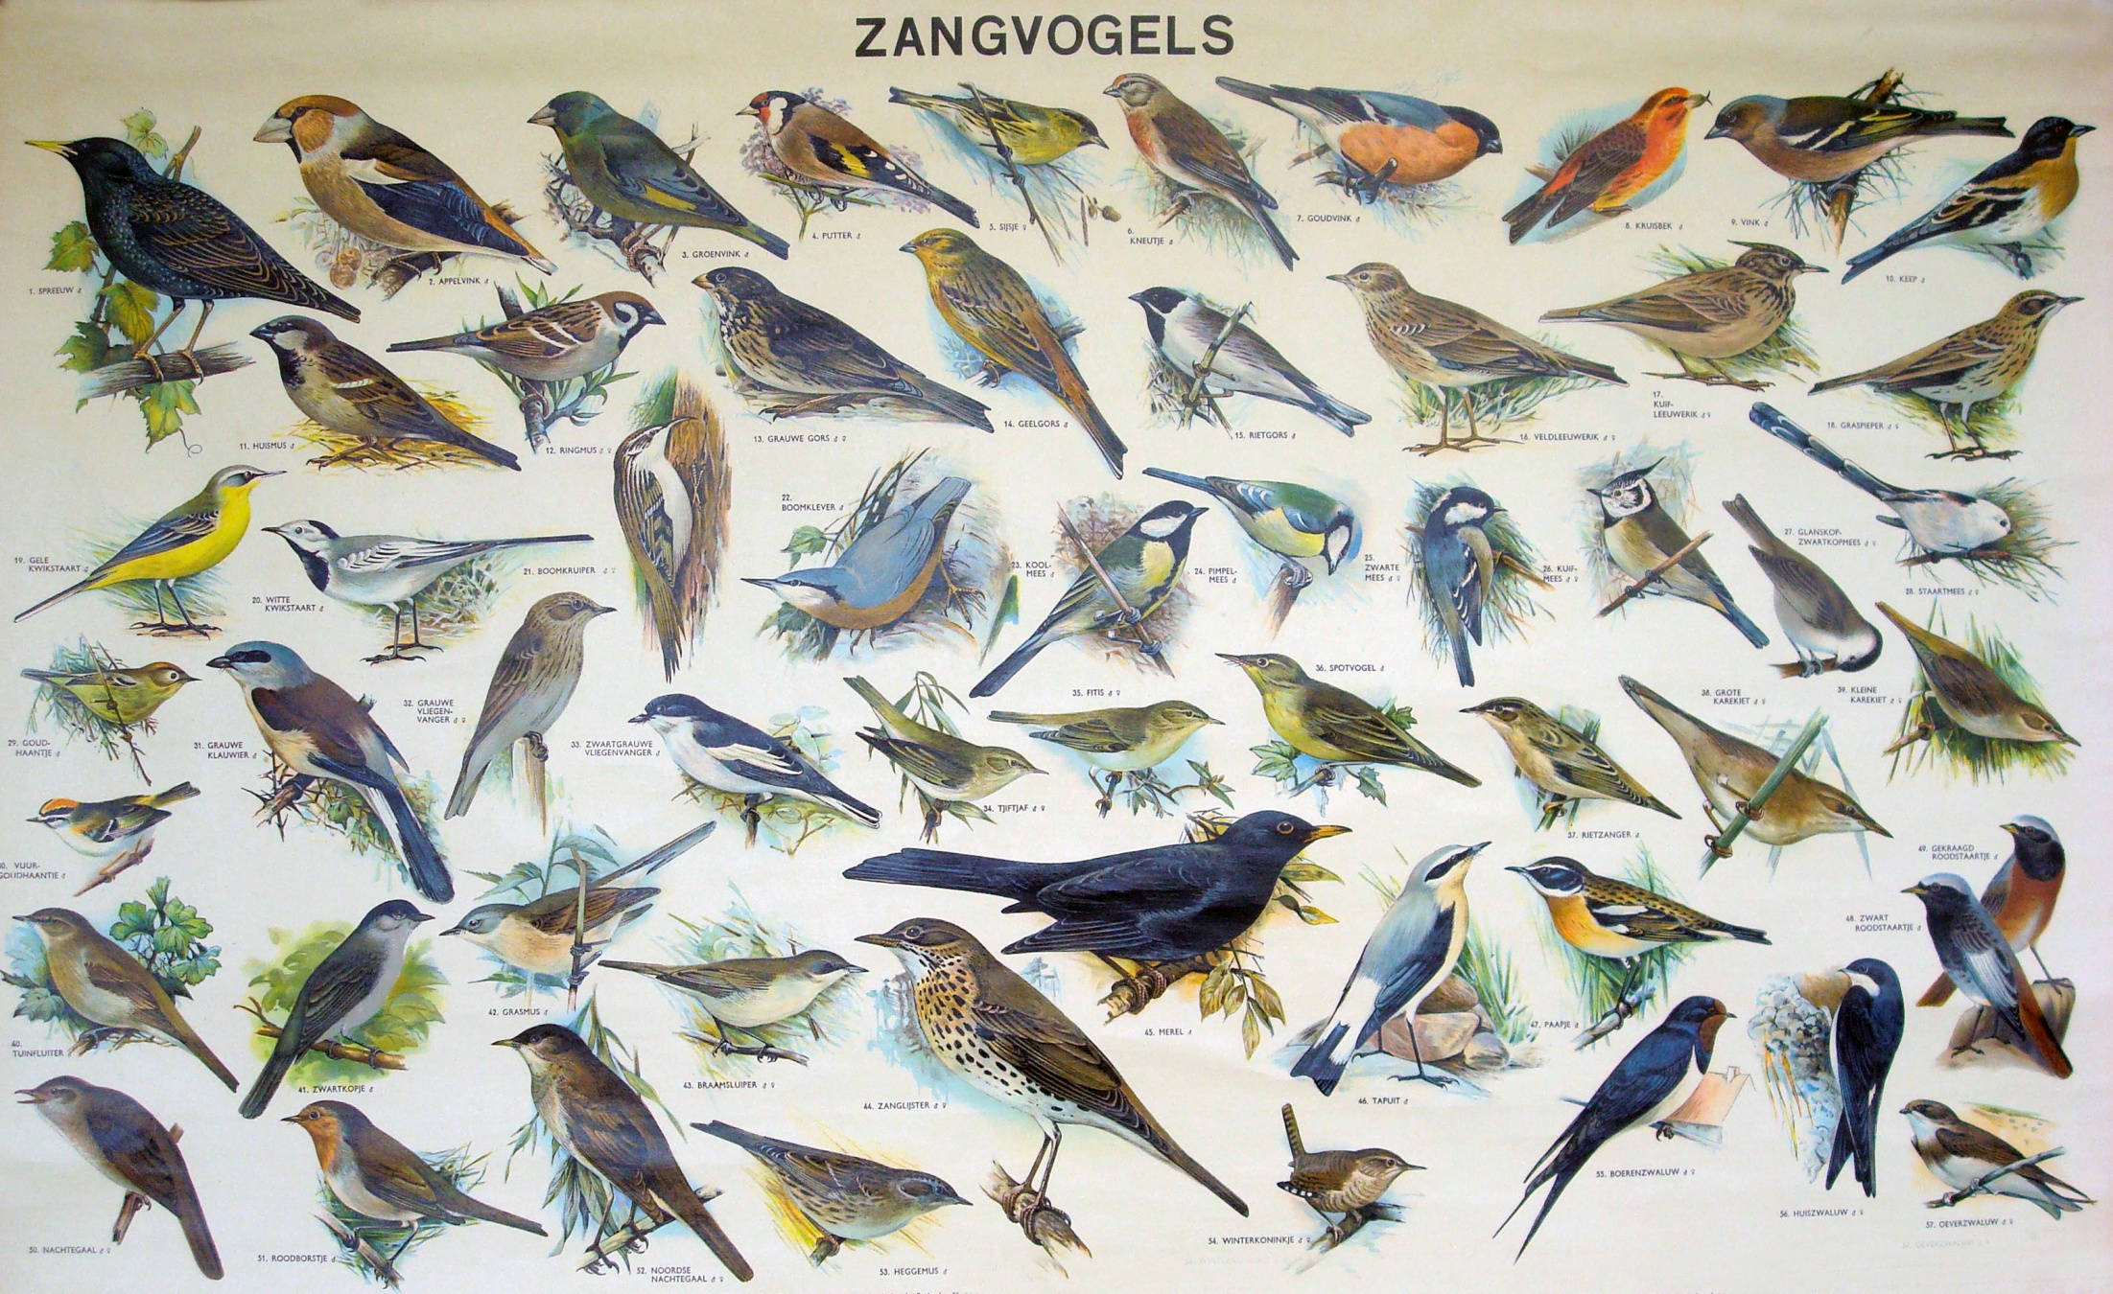
Taxonomie en systematiek Hoe krijg ik overzicht in de verscheidenheid ?
Notes:
Het duizelt ons: allerlei vormen en kleuren en gedragingen en geluiden

Slide 3
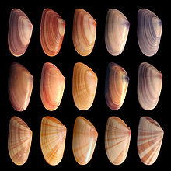
Donax variegatus
Er is binnen een soort grote variatie.
Notes:
Variatie zien we niet alleen bij huisdieren, maar ook in de natuur

Slide 4
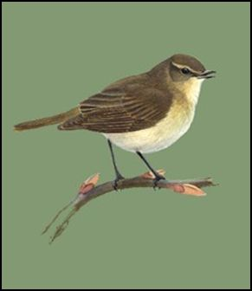
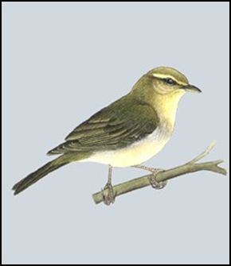
tjiftjaf
fitis
Notes:
Laat ik er eens twee uitnemen. Zoek de verschillen. Via de link naar soortenbank. Multimedia: geluid en biotoop verschillen.

Slide 5
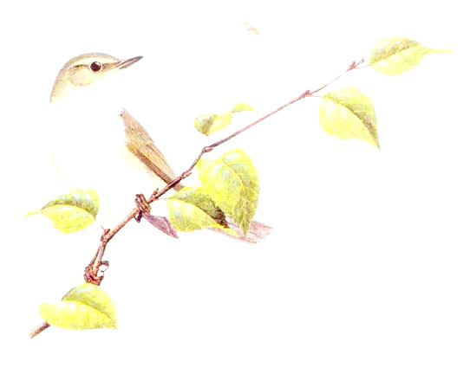
Tjiftjaf
Veldkenmerken. 11 cm. Geslachten gelijk. Klein, hoofdzakelijk groenig of bruinig zangertje zonder duidelijke kenmerken. Verschillende (onder)soorten worden onderscheiden in het gebied, die voornamelijk verschillen in kleur, maar soms ook in geluid. Algemeenste ondersoort, collybita, heeft olijfkleurige bovendelen, beige-gele borst en flanken en wittige buik. Slagpennen met groenige randen. Onduidelijke wenkbrauwstreep, beige of gelig, donkerder oogstreep. Ondersoort abietinus uit Scandinavië grijzer van boven en witter van onderen. Iberische Tjiftjaf P. ibericus van het Iberisch Schiereiland lijkt qua kleed op collybita maar heeft andere zang; wordt tegenwoordig als aparte soort beschouwd. Poten altijd donker, soms vrijwel zwart. Verschilt van Fitis door kortere vleugels, grijzer en bruiner verenkleed, (meestal) door donkere poten, roep en gewoonte om regelmatig met vleugels en staart te trekken. Juveniel als adult, maar vaak wat geler of grijzer en meer donzig uiterlijk. Geluid. Roep ’whiet’. Zang monotoon ’tjif tjaf tjif tjaf’. Iberische Tjiftjaf heeft gevarieerdere zang, die begint en eindigt met korte ’tit’-roepjes en langgerekte ’tswie-frases’ bevat. Voorkomen. Zeer algemene zomergast. Overwintert in klein aantal. Habitat. Verscheidenheid aan habitats met bomen en struiken, zoals parken, gemengde en loofbossen. Behoeft hogere bomen dan Fitis. Voedsel. Voornamelijk insecten. Fourageert vaak op de grond.
Fitis
Veldkenmerken. 11 cm. Lijkt op Tjiftjaf; evenals deze zonder duidelijke kenmerken. Bovendelen bruingroen of olijfkleurig, gezicht en borst duidelijk geel, onderdelen witter. Wenkbrauwstreep onduidelijk, geel, geflankeerd door donkerder oogstreep. Handpennen steken verder voorbij tertials uit dan bij Tjiftjaf, poten meestal duidelijk bleker, wenkbrauwstreep doorgaans iets geprononceerder en kruin platter, alles bijelkaar meer indruk gevendvan een minder ronde, langere en slankere vogel. Actiever dan Tjiftjaf. Juveniel in het veld vaak te onderscheiden van adult door meer uniform geel en groen verenkleed, met name op onderdelen. Sommige adulten kunnen echter ook zeer geel zijn. Geluid. Roep ’huwiet’, tweetoniger dan Tjiftjaf. Zang vloeiende en welluidende serie van aflopende tonen. Voorkomen. Zeer algemene zomergast. Habitat. Variatie aan weelderig begroeide gebieden met struiken en lage bomen. Komt niet in uniform hoogopgaand bos voor. Voedsel. Voornamelijk insecten, die vaak na korte achtervolging of op vliegenvangerachtige manier worden gevangen.

Slide 6
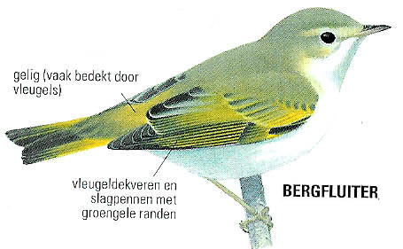
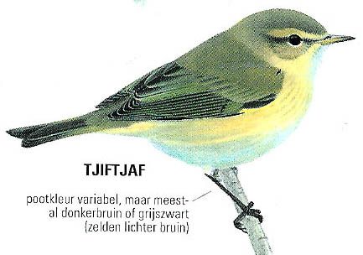
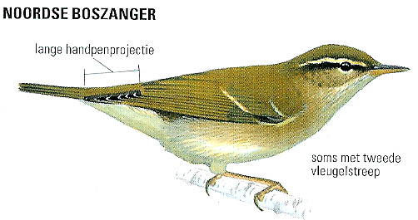
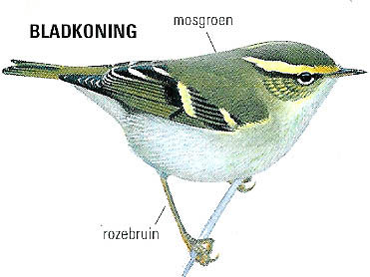
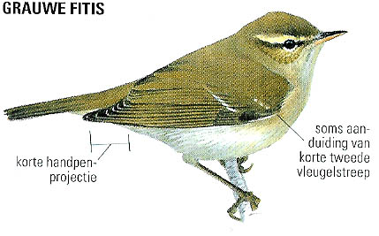
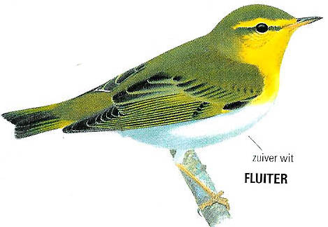
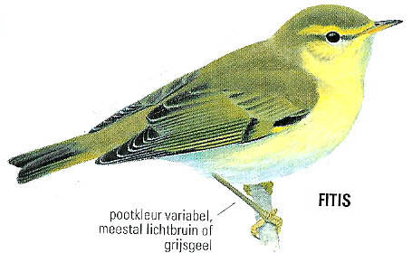
Geslacht Phylloscopus bestaat
in Nederland uit 7 soorten
Phylloscopus bonelli [Bergfluiter] Phylloscopus borealis [Noordse Boszanger]
Phylloscopus collybita [Tjiftjaf]
Phylloscopus inornatus [Bladkoning]
Phylloscopus sibilatrix [Fluiter]
Phylloscopus trochiloides [Grauwe Fitis]
Phylloscopus trochilus [Fitis]
Notes:
Het gelacht Phylloscopis bevat in Nedrland 7 soorten

Slide 7
Een soort is….
Een groep organismen met veel overeenkomstige eigenschappen,
die (onder natuurlijke omstandigheden) onderling kunnen voortplanten
en daarbij vruchtbare nakomelingen kunnen krijgen

Slide 8
Dit zijn dus verschillende soorten, ondanks de grote overeenkomsten in kleur en vorm/bouw
Notes:
Het gelacht Phylloscopis bevat in Nedrland 7 soorten

Slide 9
En dit zijn dus geen verschillende diersoorten:
één soort, met veel variëteiten, rassen

Slide 10
Tjiftjaf = Weidenlaubvogel, Zilpzalp, Chiffchaff
In elke taal wel een andere naam voor dezelfde soort……………
Wanneer spreken we wel dezelfde taal?
Phylloscopus collybita (Vieillot, 1817)
Juist ja, we hebben het nu over de wetenschappelijke naamgeving:
binaire naamgeving (tweeledig)
Notes:
Laat ik er eens twee uitnemen. Zoek de verschillen. Via de link naar soortenbank. Multimedia: geluid en biotoop verschillen.

Slide 11
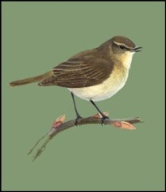
Phylloscopus collybita (Vieillot, 1817)
Een soortnaam bestaat uit:
Phylloscopus
collybita
(Vieillot,
1817)
De eerste beschrijver van de soort
Het jaar waarin de soort voor het eerst is beschreven
geslachtsnaam
soortaanduiding
Heel vaak wordt volstaan met de eerste twee delen: Phylloscopus collybita

Slide 12
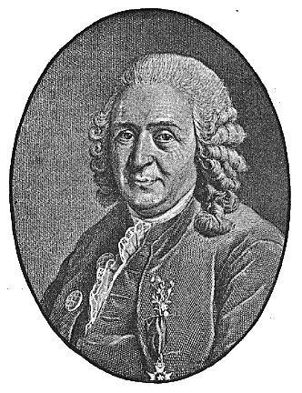
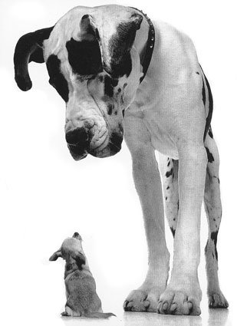
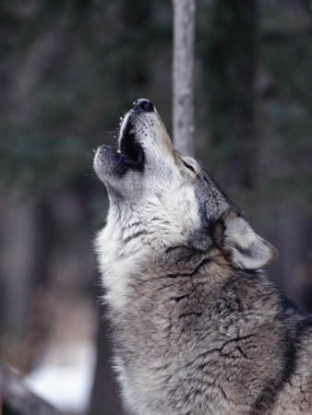
Deze “binaire” naamgeving werd voor het eerst toegepast door Carolus Linnaeus in de 18de eeuw
Canis lupus L.

Slide 13
Taxonomie of systematiek gaat over ordening van organismen De kleinste groep en uitgangspunt bij de taxonomie is het taxon “soort”?
Een Soort =
een verzameling organismen
met veel overeenkomstige
eigenschappen, die
zich onderling voort kunnen planten,
en
2) daarbij vruchtbare nakomelingen voortbrengen.
Is deze definitie altijd houdbaar??
Deense dog & Chihuahua

Slide 14
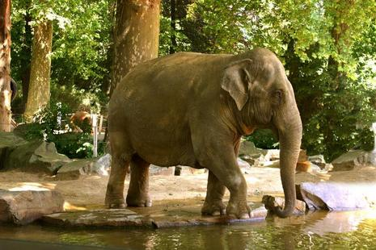
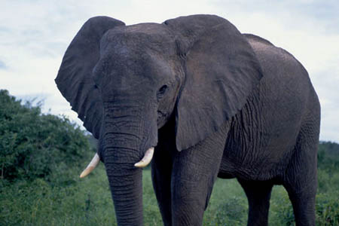
Naamgeving olifant
Indische olifant
Geslachtsnaam = Elephas Soortaanduiding = maximus
Afrikaanse olifant
Geslachtsnaam = Loxodonta Soortaanduiding = africana

Slide 15
Nog een voorbeeld: 3 soorten uit het geslacht “mees” Parus major Parus caeruleus Parus cristatus

Slide 16
Taxonomie is het indelen van groepen in categorieën:
Elk van de categorieën noem je een taxon.
Bv: het taxon “geslacht” is een subcategorie van het taxon “familie” en wordt zelf in weer kleinere taxa, de soorten, onderverdeeld.
Het hoogste (tevens soortenrijkste) taxon is rijk, het laagste taxon is: soort (overigens vaak toch weer onderverdeeld in ondersoorten of rassen.

Slide 17
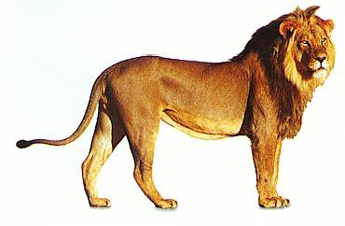
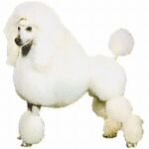
Rijk
Afdeling
Klasse
Orde
Familie
Geslacht
Soort
Dieren
Gewervelden
Zoogdieren
Roofdieren
Katachtigen
Panters (Panthera)
Leeuw (leo)
Dieren
Gewervelden
Zoogdieren
Roofdieren
Hondachtigen
Honden (Canis)
Wolven (lupus)
Ondersoort: Canis lupus familiaris
Ras: Poedel

Slide 18
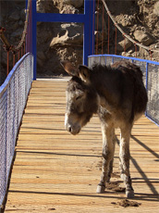
Een ezelsbrug
A
K
O
F
G
S
Afdeling Alle
Klasse Knappe
Orde Oudjes
Familie Fietsen
Geslacht Graag
Soort Snel

Slide 19
Is dit één soort?

Slide 20
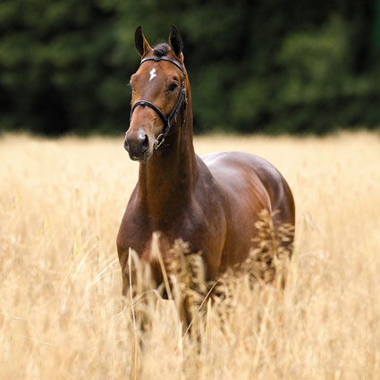
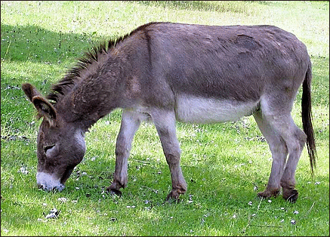
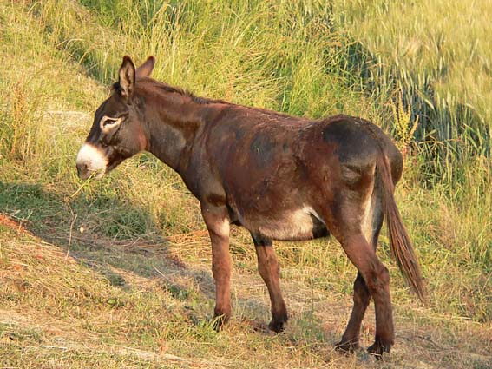
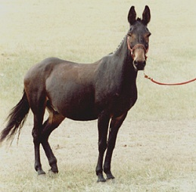
X
Paard (Equus caballus)
Ezel (Equus asinus)
Vrouwtjes wel vruchtbaar, mannetjes niet
Muilezel
Muildier
Moeder = ezel (ezelin)
Moeder = paard (merrie)

Slide 21
Een paar lastige rond definitie ‘soort’:
Hoe onderzoek ik of dit afzonderlijke soorten zijn?
Bacterien, die zich niet onderling (asexueel) voortplanten?
Fossielen
Fungi imperfecti ? We hebben nog nooit sex waargenomen bij deze schimmels.
Planten die maar eens per 100 jaar bloeien?
Tegenwoordig maakt DNA-onderzoek een eind aan veel discussie over verwantschap tussen (populaties van) soorten

